Slide 1

HĐTN 3
Chủ đề 1:
Trường học yêu mến
Tuần 3

Slide 2



KHỞI ĐỘNG
Gợi ý:
Không gian lớp học.
Sự thân thiện giữa các thành viên trong lớp.
Sự tâm lý của thầy cô giáo.
Em thích một lớp học như thế nào?

Slide 3


Ấn để đến trang sách

Slide 4

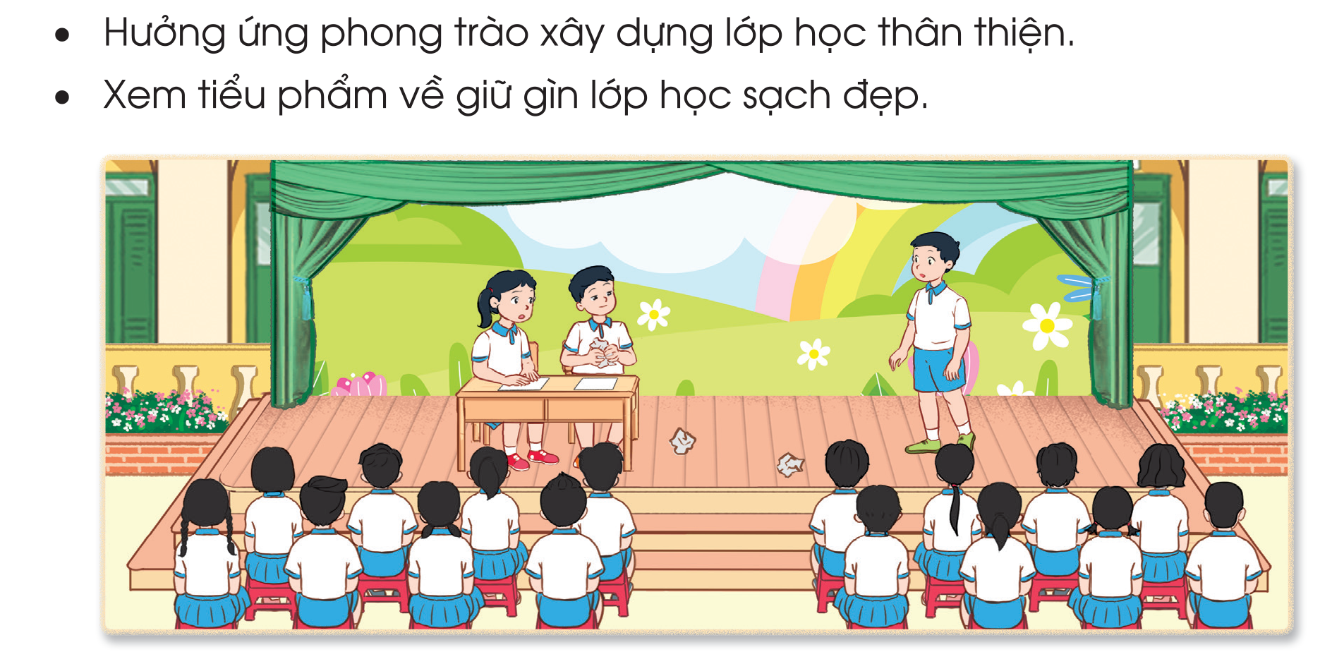

Slide 5

Ấn để đến trang sách

Slide 6




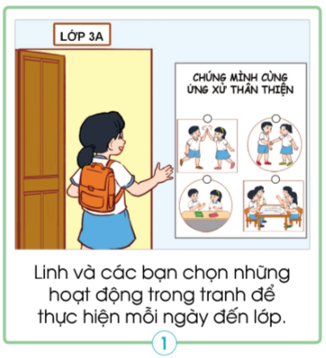
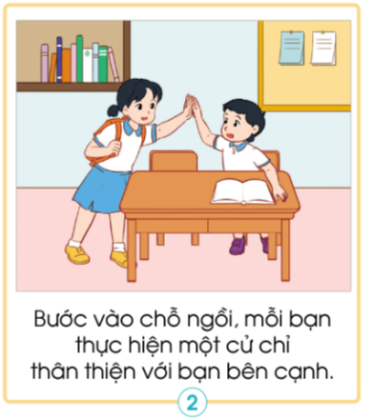
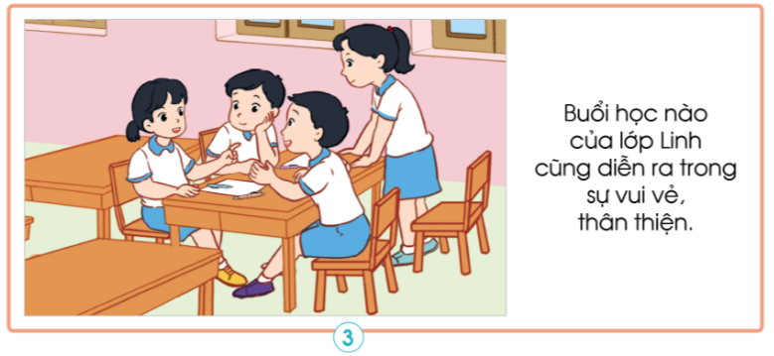

1. Nhận xét và chia sẻ
Làm việc nhóm
?
Hãy kể lại câu chuyện “Lớp học của bạn Linh”

Slide 7
Làm việc nhóm
?
Lớp học của bạn Linh có điểm gì đặc biệt?
Lớp học của em có những điểm nào giống và khác lớp học của bạn Linh?
Em và các bạn đã làm gì để thể hiện việc ứng xử thân thiện với nhau?

Slide 8
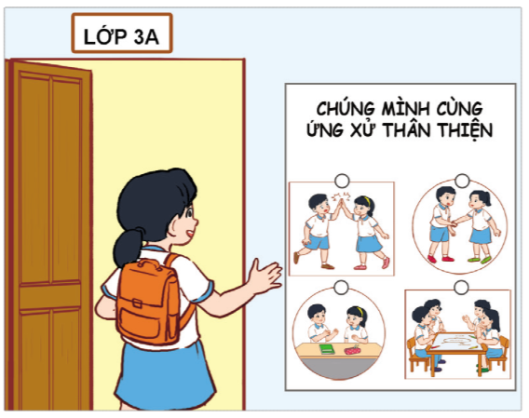
Xây dựng lớp học thân thiện
Các bạn cùng lớp yêu thương, quý mến lẫn nhau

Slide 9

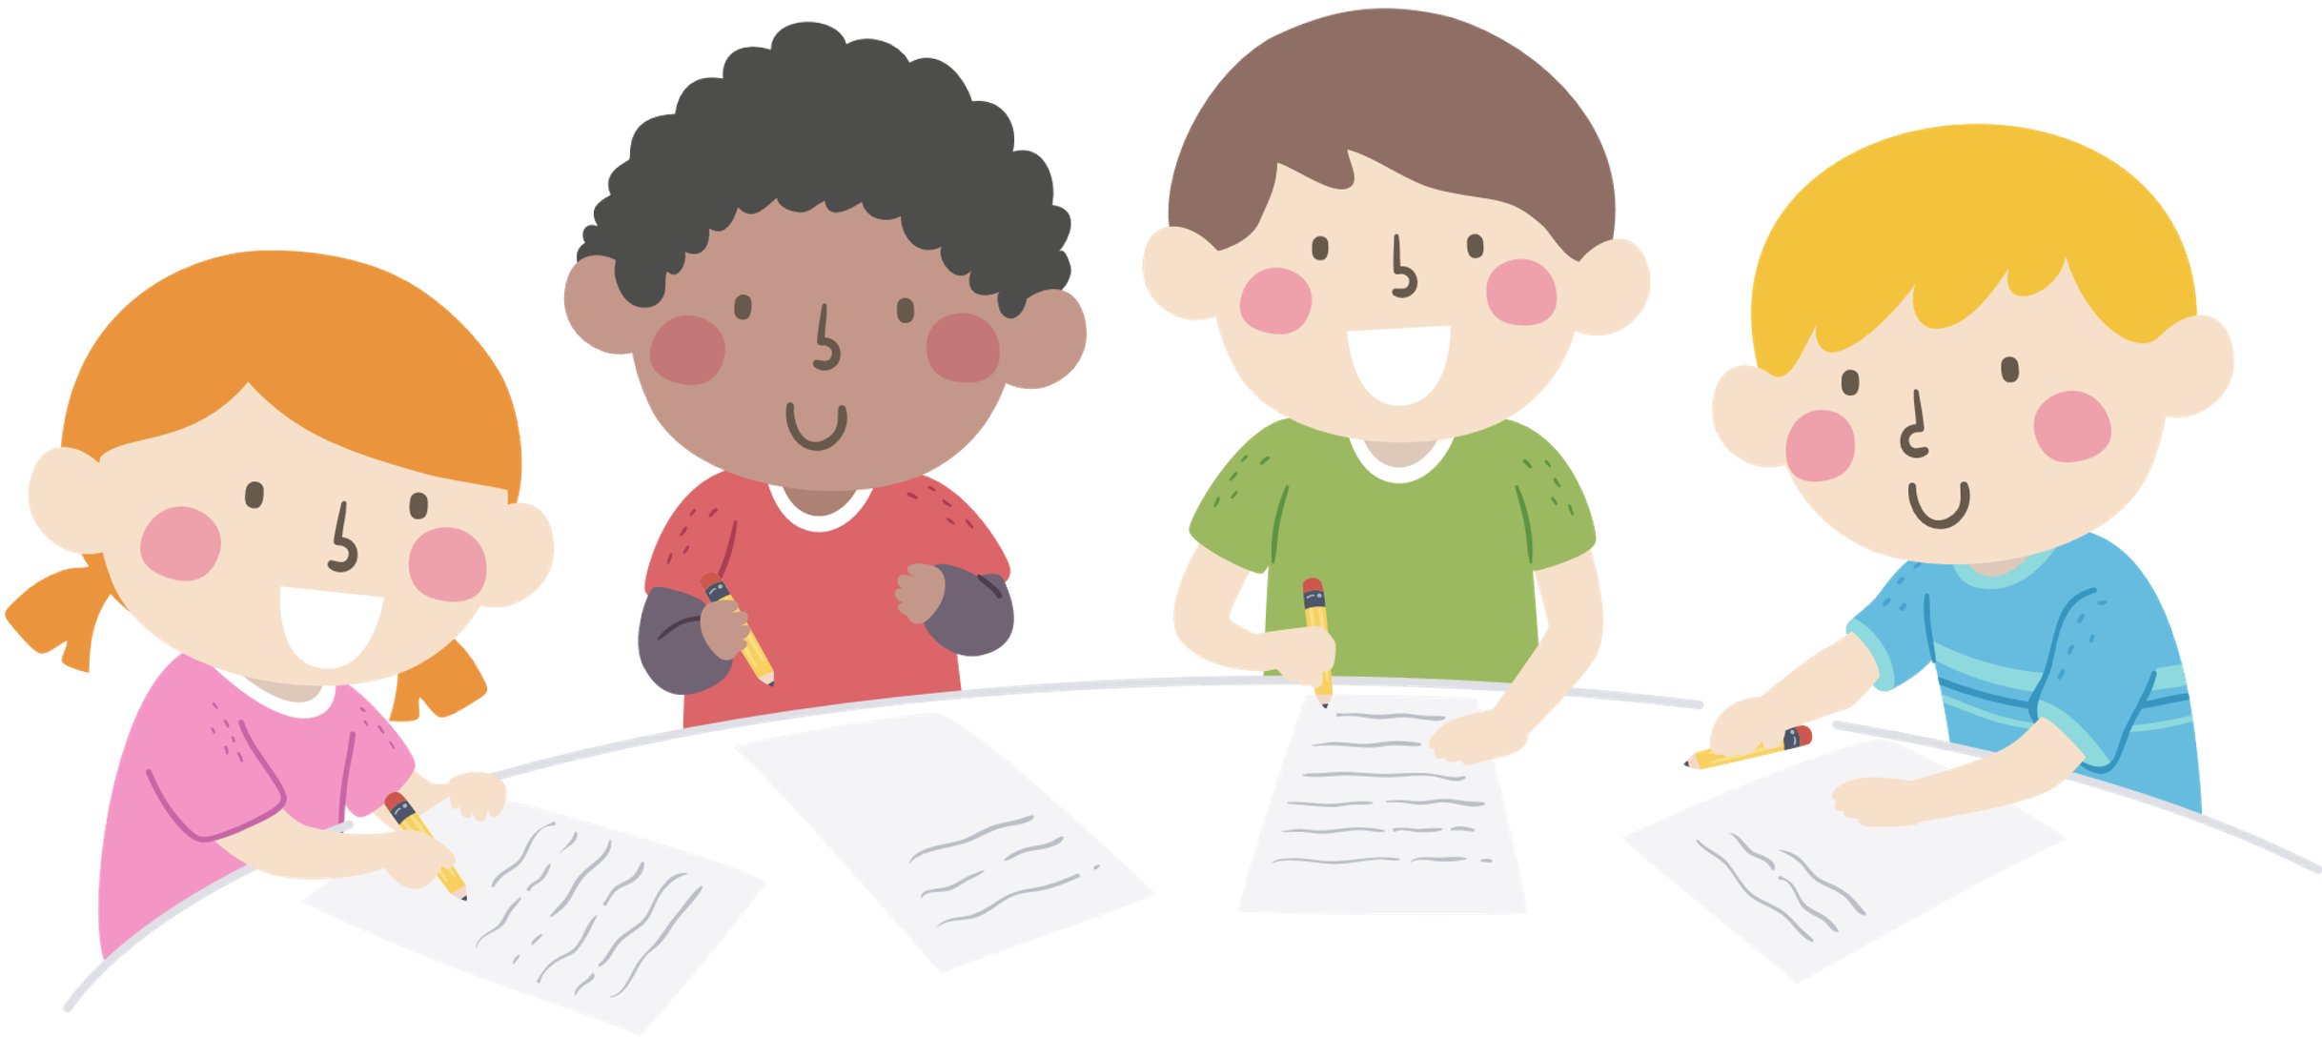
Lớp học của bạn Linh đã xây dựng những biểu tượng thân thiện để mọi người cùng thực hiện theo. Các bạn trong lớp đều yêu thương, gắn bó và ứng xử thân thiện với nhau.

Slide 10

2. Xây dựng lớp học thân thiện
Làm việc nhóm
Viết ra giấy những việc làm để xây dựng lớp học thân thiện.
Dùng bút, bút màu, thiết kế biểu tượng trang trí lớp học để nhắc nhở các bạn cùng xây dựng lớp học thân thiện.

Slide 11
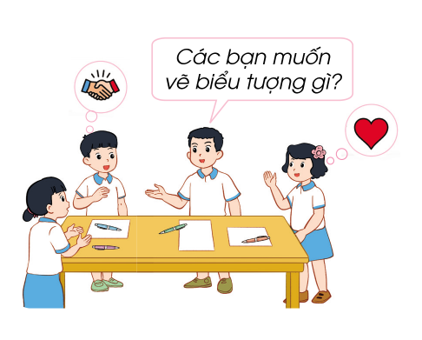
LUYỆN TẬP
Các nhóm đưa ra ý tưởng để xây dựng môi trường lớp học thân thiện với mọi người.
Trang trí bài làm của nhóm mình cho thêm sinh động.

Slide 12

Ấn để đến trang sách

Slide 13

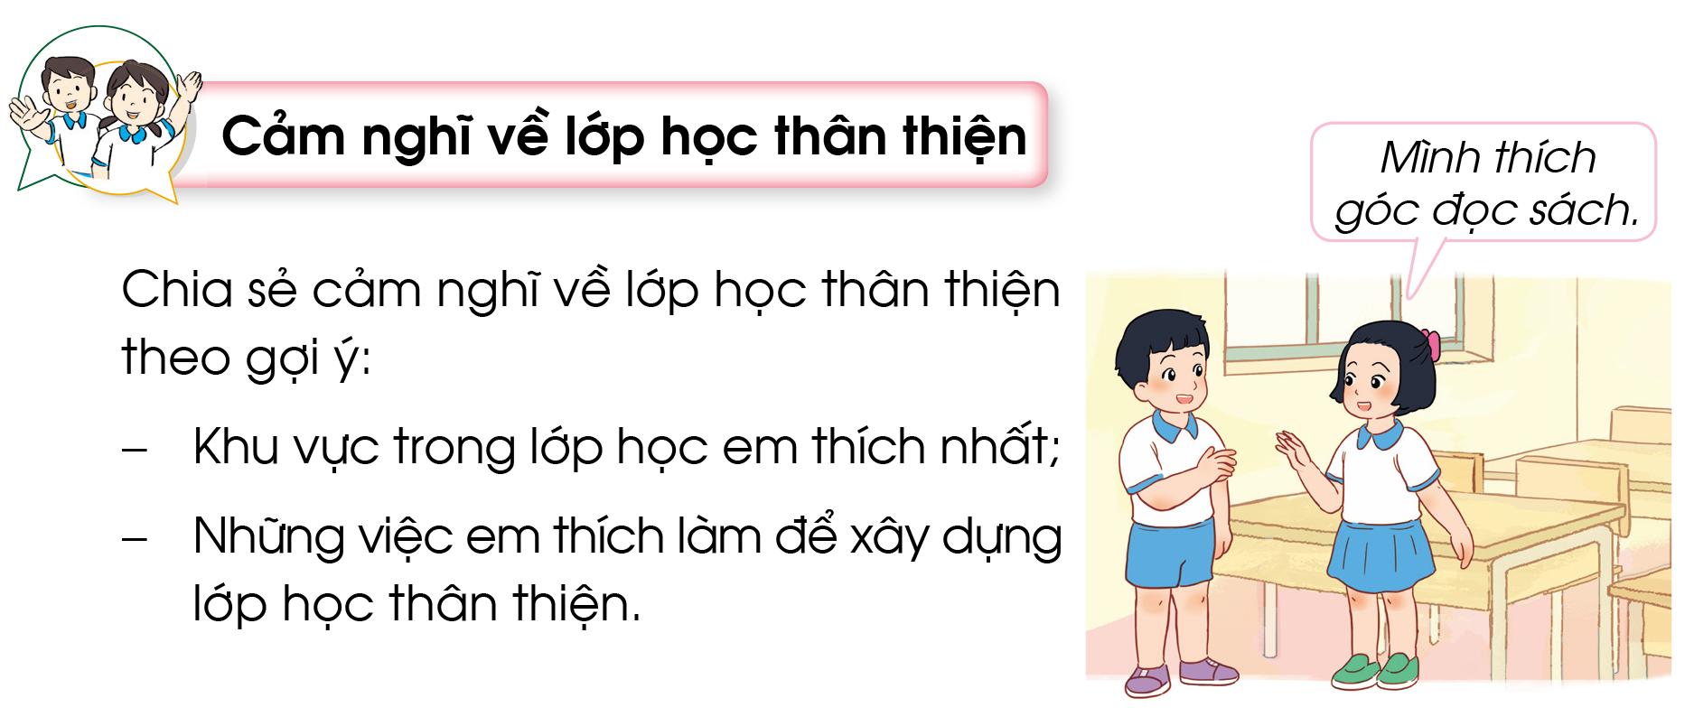

Slide 14
VẬN DỤNG
Thực hiện kế hoạch về một lớp học thân thiện theo như kế hoạch của các nhóm đã đề ra.
Là bạn bè trong cùng một lớp, các em phải quý mến lẫn nhau, thông cảm cho điểm khác biệt của người khác để tạo nên không khí lớp học thân thiện.

Slide 15

Ấn để đến trang sách

Slide 16



Slide 17


Câu hỏi 1: Em có thể làm gì để xây dựng lớp học thân thiện?
A. Nói trống không với thầy cô và bác bảo vệ.
B. Lầm lì, không nói chuyện với bạn bè.
D. Hay cáu kỉnh với bạn bè.
C. Cư xử lễ phép.
Notes:
Hướng dẫn: GV click vào khung đáp án để kiểm tra đúng/sai.

Slide 18
Câu hỏi 2: Trong câu chuyện về lớp học của bạn Linh, bước vào chỗ ngồi, mỗi bạn làm gì?
A. Không làm gì cả.
B. Lườm nguýt nhau.
C. Thách thức nhau.
D. Thực hiện một cử chỉ thân thiện với bạn bên cạnh.
Notes:
Hướng dẫn: GV click vào khung đáp án để kiểm tra đúng/sai.

Slide 19
Câu hỏi 3: Em nên làm gì với các đồ dùng chung trong lớp học?
A. Bảo quản, giữ gìn
B. Không cần giữ gìn vì đây là của chung.
C. Lấy đồ dùng ra làm đồ chơi, trêu chọc nhau.
D. Giấu đi chỗ khác để các bạn đi tìm.
Notes:
Hướng dẫn: GV click vào khung đáp án để kiểm tra đúng/sai.

Slide 20
Câu hỏi 4: Đâu là hành động biết bảo quản đồ dùng trong lớp học?
A. Viết, vẽ bậy lên đồ dùng lớp học.
C. Phá hoại đồ dùng của lớp học.
B. Chỉ sử dụng khi cần thiết, sử dụng xong cất đúng vị trí quy định.
D. Lấy đồ dùng ra làm đồ chơi, trêu chọc nhau.
Notes:
Hướng dẫn: GV click vào khung đáp án để kiểm tra đúng/sai.

Slide 21
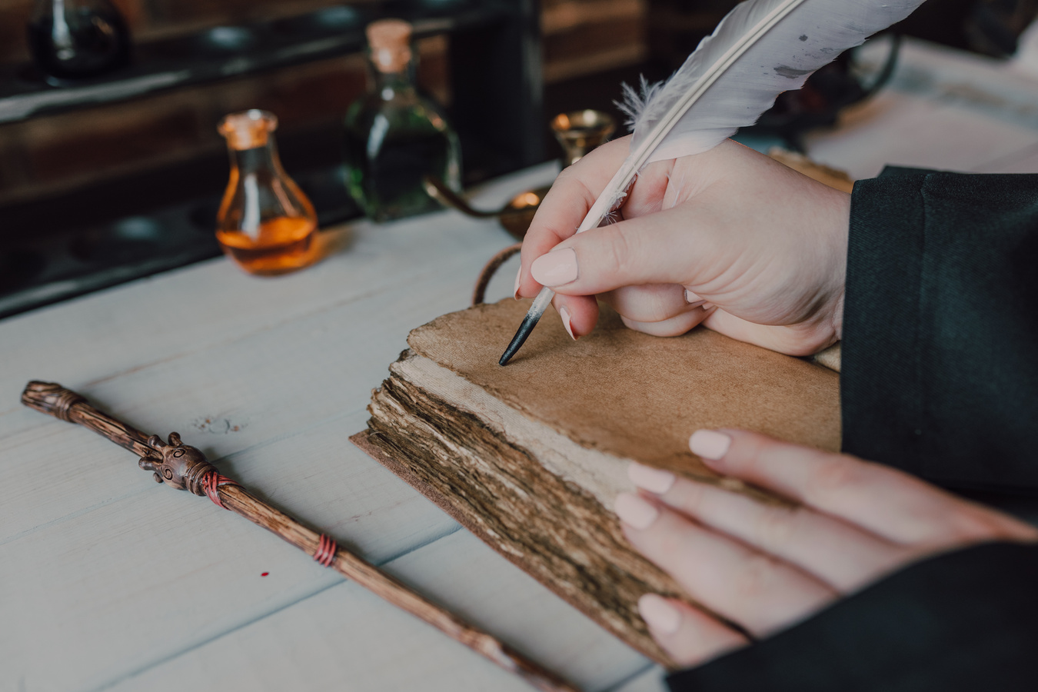
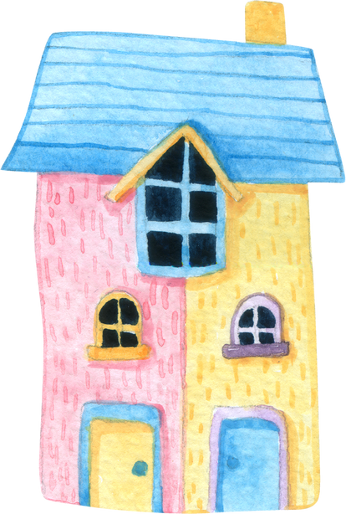
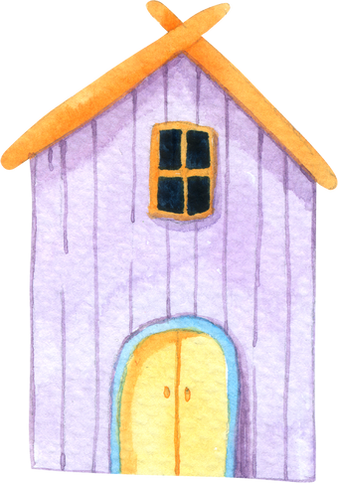
Hướng dẫn về nhà
Kể lại cho bố mẹ nghe về kế hoạch lớp học thân thiện của nhóm em.
Chuẩn bị cho tiết sinh hoạt lớp theo sự hướng dẫn của giáo viên.

Slide 22


Slide 23



Để kết nối cộng đồng giáo viên và nhận thêm nhiều tài liệu giảng dạy,
mời quý thầy cô tham gia Group Facebook
theo đường link:
Hoc10 – Đồng hành cùng giáo viên tiểu học
Hoặc truy cập qua QR code

